Slide 1
СоциалЬНО –эконОМИЧЕСКОЕ развитие, ВНЕШНЯЯ ПОЛИТИКА, ОБЩЕСТВЕННО-ПОЛИТИЧЕСКАЯ ЖИЗНЬ, В послевоенный период
ЛК 24

Slide 2
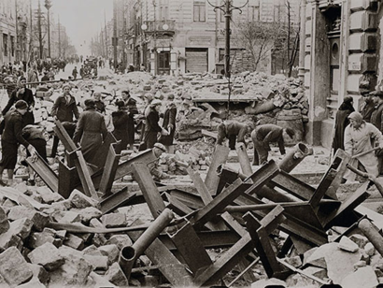
Цена войны
Потери СССР в войне составили:
27 млн. человек,
1 710 городов,
70 000 сел и деревень,
31 850 промышленных предприятий, где до войны работало около 4 млн. рабочих,
1 135 шахт, дававших стране 100 млн. т. угля в год,
65 000 км. железнодорожных путей,
36,8 млн. га посевных площадей,
30 % национального богатства.

Slide 3
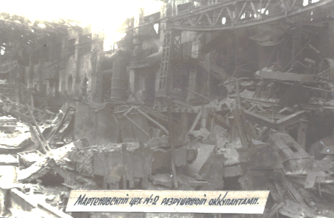
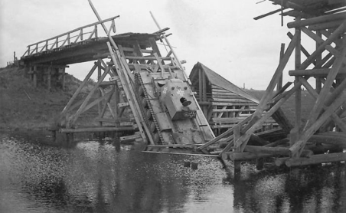
В развалинах лежали «Запорожсталь», «Азовсталь». Десятки других крупных заводов и фабрик.
По выпуску металла и руды война отбросила страну на 10-12 лет назад.
Большой ущерб был нанесен химической, текстильной и пищевой промышленности.

Slide 4
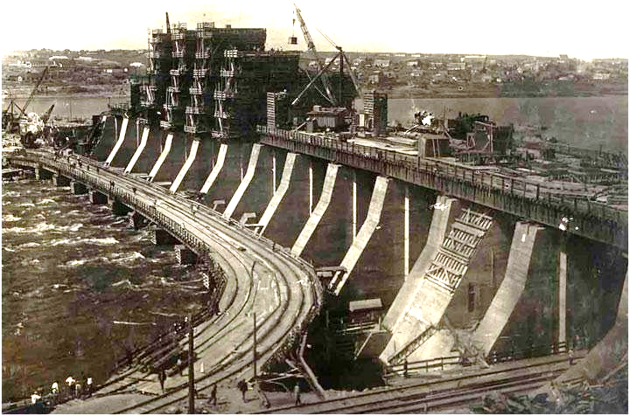
Задачи в развитии экономики
Новое строительство
Восстановление разрушенного в годы войны
Перестройка промышленности

Slide 5
Четвертая пятилетка (1946-1950)
Восстановить народное хозяйство, достичь довоенного уровня экономического развития и превзойти его
Пятая пятилетка (1951-1955)
Развитие экономики и увеличение промышленного производства на 70% и предметов потребления на 65%
Общая тенденция сохранялась: преимущественное развитие отраслей тяжелой промышленности (угледобывающей, металлургической, машино- и станкостроительной, электротехнической и оборонной) в ущерб легкой

Slide 6
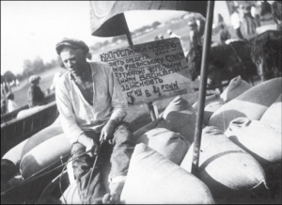
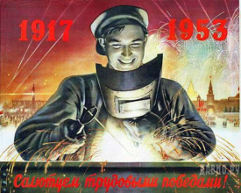
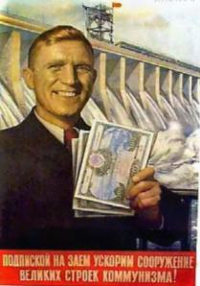
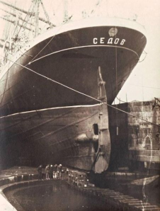
Источники восстановления промышленности
Продажа сельскохозяйственной продукции
Трудовой героизм народа
Репарации
В СССР было ввезено более 5,5 тыс. «трофейных» промышленных предприятий
Займы у населения

Slide 7
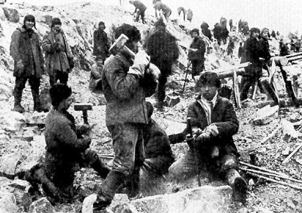
Источники восстановления промышленности
Подневольный труд советских заключенных - еще один источник восстановления и развития советской экономики в послевоенный период.
Создание «Шарашек»
С помощью осужденных сооружались объекты атомной промышленности, металлургические предприятия, гидроэлектростанции (Куйбышевская ГЭС), каналы (Волго-Донской судоходный канал) и многое другое.
В 1949 г. предприятия лагерей и колоний МВД произвели промышленной продукции почти на 20 млрд. руб., что составило более 10 % от общей валовой продукции, производимой в Советском Союзе.

Slide 8
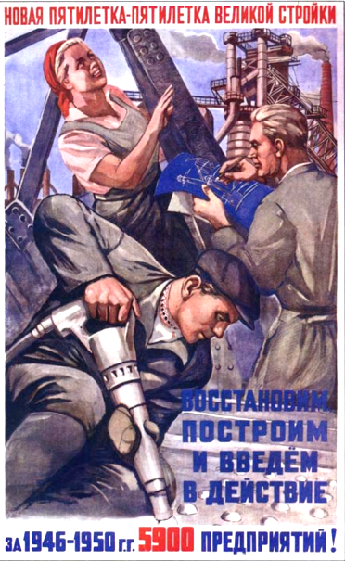
В промышленности восстанавливались старые предприятия и возводились новые гиганты индустрии на Урале, в Сибири, Закавказье и Средней Азии – всего 6200.
На 73 % был превзойден довоенный уровень по валовой продукции промышленности

Slide 9
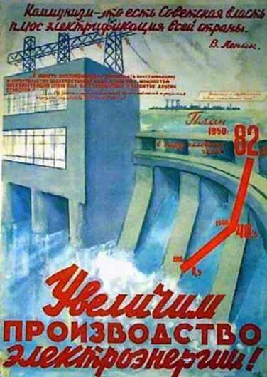
К концу пятилетки вновь вступили в строй не только Днепрогэс, но и все электростанции Приднепровья, Донбасса, Черноземья, Северного Кавказа.
Это позволило поднять энерговооруженность страны к 1950 г. в 1,5 раза по сравнению с 1940 г.

Slide 10
Сельское хозяйство
Не осуществилась надежда на роспуск колхозов.
Засуха 1946г, голод на Украине, Сев.Кавказе
Повысили налоги на личное приусадебное хозяйство
Очень низкая оплата по трудодням
Не было паспортов, не было пенсии, колхозникам запрещалось без разрешения менять место жительства
Пленум 1947г «О мерах подъема с/х»

Slide 11
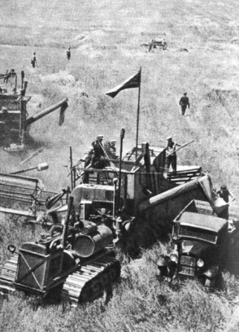
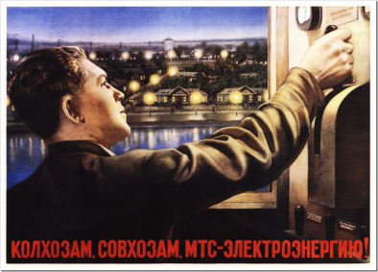
Для решения проблем сельского хозяйства правительство предприняло ряд мер:
1947 г. – Решение Пленума ЦК ВКП(б) об увеличении выпуска тракторов, удобрений, расширении энергоснабжения села.
К 1950 г. тракторов и комбайнов стало на 40-50% больше, чем до войны, электроэнергией снабжалось 15% колхозов, 76% совхозов и 80% МТС.

Slide 12
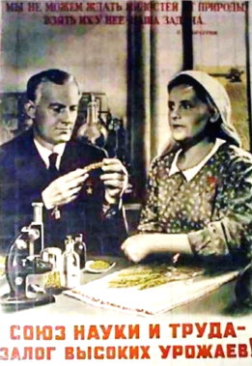
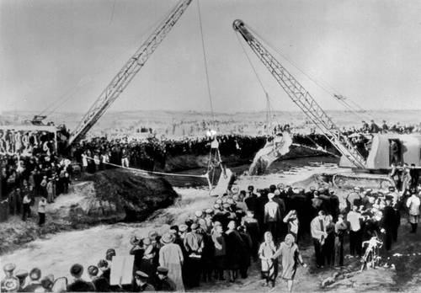
1948 г. – постановление Совмина СССР о создании лесозащитных полос, водоемов и прудов для преодоления зависимости от климатических условий, обеспечения высоких и устойчивых урожаев в степных и лесостепных районах Европейской части СССР.
В 1950 г. началось строительство оросительных каналов в Средней Азии, в степных районах Украины и Северного Крыма.

Slide 13
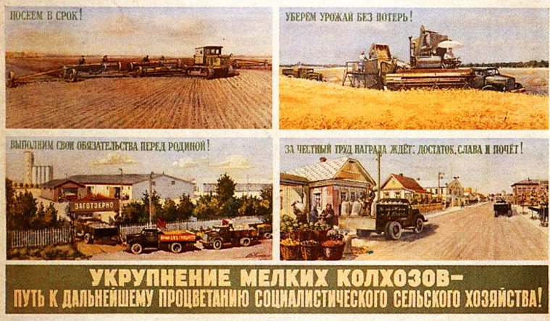
1950-1953 гг. происходило укрупнение колхозов: их число с 255 тыс. в 1950 г. сократилось до 93 тыс.
В итоге в 1952 г. производство сельскохозяйственной продукции почти достигло уровня 1940 г. – 99%.

Slide 14
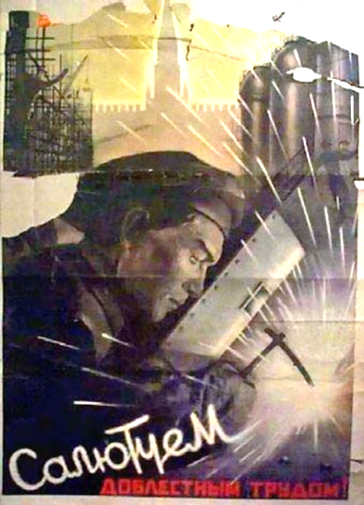
К 1953 году валовой объем промышленности превышал довоенный в 2,5 раза.
Оборонная промышленность и военные расходы поглощали более 25% годового бюджета СССР

Slide 15
Социальная политика
1945 г. – отменено чрезвычайное положение
Введены ежегодные оплачиваемые отпуска
Отменены обязательные сверхурочные работы
Проведена демобилизация и сокращение армии
Восстановлен 8-часовой рабочий день
Восстановлена деятельность профсоюзов и общественно-политических организаций

Slide 16
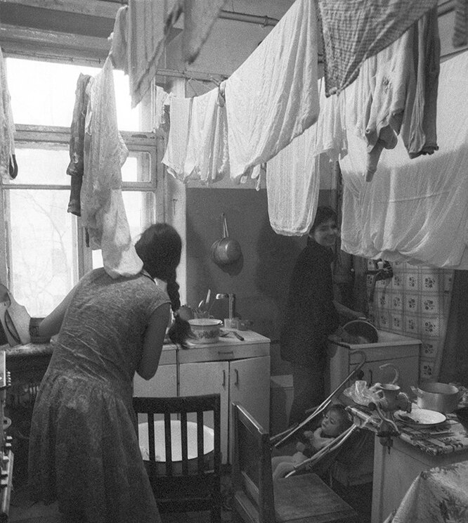
Внутренняя политика
1947 – отменены карточки, проведена денежная реформа
Трижды снижались розничные цены, но они все равно превышали довоенные
з/пл -в среднем 64 р.

Slide 17
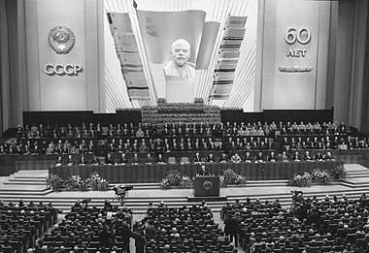
Политическое развитие страны
В стране наметился постепенный отход от принципов диктатуры пролетариата.
В первые годы после войны проводилась политика частичного возрождения религиозной жизни в стране.
И. В. Сталин считал, что необходимо отказаться от понятий «народный комиссар» или «комиссариат».

Slide 18
Политическое развитие страны
В 1946 г. Совет народных комиссаров СССР был преобразован в Совет Министров.
В 1952 г. было изменено название партии. Теперь она стала называться Коммунистическая партия Советского Союза (КПСС), уже без ссылки на большевизм.
Вся власть в стране принадлежала Верховным Советам СССР и союзных республик, но в действительности все находилось под контролем партийных органов.

Slide 19
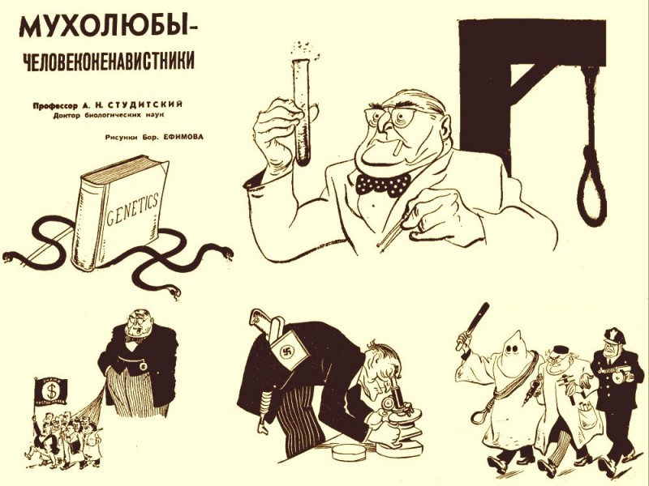
Ужесточение политического режима
В 1950г было 5,5млн заключенных
XIXсъезд партии состоялся через 13 лет после предыдущего, в 1952г (переименовали ВКПб в КПСС)
Борьба с «демократическим импульсом войны»
Борьба с космополитизмом
Сессия ВАСХНИЛ, разгром генетики (1948)
«Ленинградское дело» (1949-1952)
«дело врачей» -1952

Slide 20
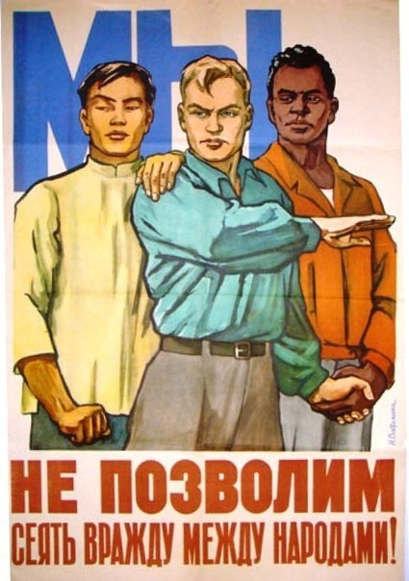
Политические репрессии
В конце 1940-х гг. в стране началась кампания по борьбе с «безродным космополитизмом».
(Космополити́зм —идеология мирового гражданства, ставящая интересы всего человечества в целом выше интересов отдельной нации или государства)
Ярлык «космополитов» в СССР навешивали представителям интеллигенции, особенно евреям.
Космополитом могли обвинить любого человека, интересующегося западной культурой, искусством, живописью. Они подвергались преследованиям и репрессиям, а на их работы налагалась жёсткая цензура.

Slide 21
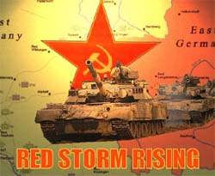
Холодная война (1947-1990)
Идеологическое противостояние социалистической и капиталистической мировых систем, сопровождавшееся гонкой вооружений и вооруженными конфликтами в различных регионах мира.

Slide 22
Создание системы коллективной безопасности
Берлинская (Потсдамская) конференция 17.07-2.08.45г:
-определение судьбы Германии, ее границ, восстановление гражданских свобод, репарации, суд над военными преступниками, проведение свободных выборов. Страна была разделена на 4 сектора оккупации.
26.06.45 – создание ООН, в Сан-Франциско. Принят Устав. Цель – поддержание международного мира, сотрудничества и безопасности.
- для поддержания мира и экономической стабильности были созданы МВФ (международный валютный фонд) и МББР (международный банк реконструкции и развития).

Slide 23
Нарастание напряженности
- Операция «Немыслимое»: план нападения на СССР после капитуляции Германии. Разработал Черчилль, с апреля 1945г.
- план использования атомного оружия против СССР (19.12. 49, план Дропшот)
????? – исключить влияние СССР на Восточную Европу, ограничить рост популярности коммунистов.
5.03.1946 – речь Черчилля в Фултоне. Необходимо дать отпор СССР силами «всего свободного мира». Установить «железный занавес».
Дж. Кеннан: «политика сдерживания»: жестко реагировать на любую попытку СССР расширить свое влияние.
Доктрина Г.Трумэна: 12.03.1947: переход от послевоенного сотрудничества к соперничеству (конфликт демократии и тоталитаризма) – конец политики изоляционизма.
5.06.1947 – план Маршалла (госсекретарь США).

Slide 24
Холодная война
В 1948г в западных зонах оккупации была проведена денежная реформа; СССР блокирует Берлин.
4.04.1949г -создание НАТО (Североатлантический договор)
25.01.1949 – СЭВ (Болгария, Венгрия, Польша, Румыния, СССР, Чехословакия) для совместного решения экономических проблем. Конфликт с Югославией.
1949г – раскол Германии (ФРГ и ГДР)
1949 – образование КНР
Август 1949 -испытание атомной бомбы в СССР., в 1952 – испытание водородной бомбы с США.
Соперничество СССР и США принимает форму гонки ракетно-ядерных вооружений.
1950-1953г - Корейская война.
1955 -ОВД

Slide 25
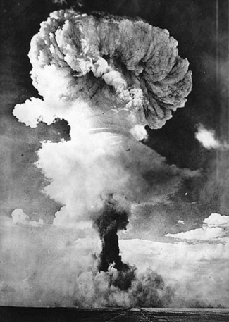
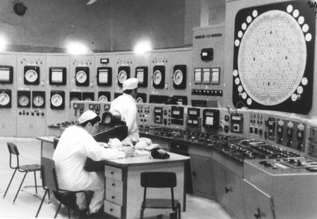
Оборонные отрасли
1948 г. – под Челябинском пущен первый ядерный реактор и введен в эксплуатацию завод по производству плутония
1949 г. – под Семипалатинском проведено испытание атомной бомбы

Slide 26
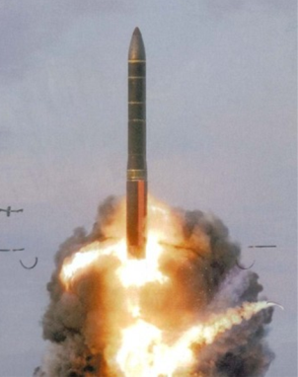
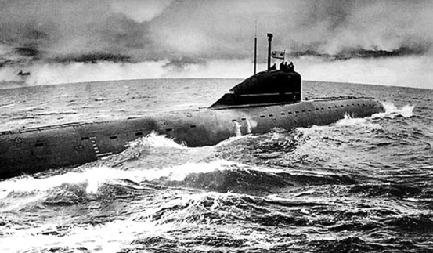
1950 г. – на вооружение принята баллистическая ракета Р-1
1952 г. – началось строительство атомной подводной лодки

Slide 27
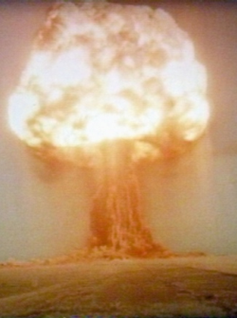
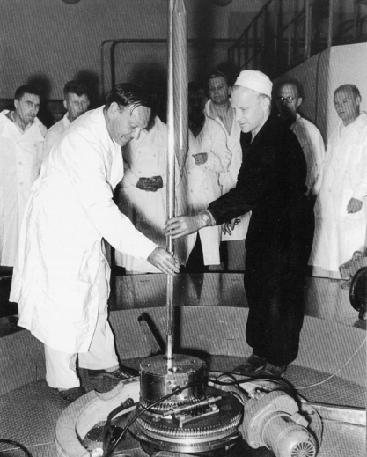
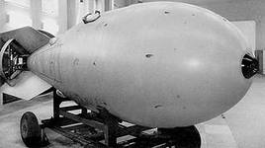
1953 г. – проведено испытание водородной (термоядерной) бомбы
1954 г. – в Обнинске введена в строй первая атомная электростанция

Slide 28
Итоги экономического развития: восстановлено и построено вновь 6200 предприятий; на 77% вырос валовый объем тяжелой промышленности
Перевод промышленности на мирные рельсы
Экономический подъем
Приоритет в развитии тяжелой промышленности
Отставание в развитии легкой промышленности, сельском хозяйстве

Slide 29
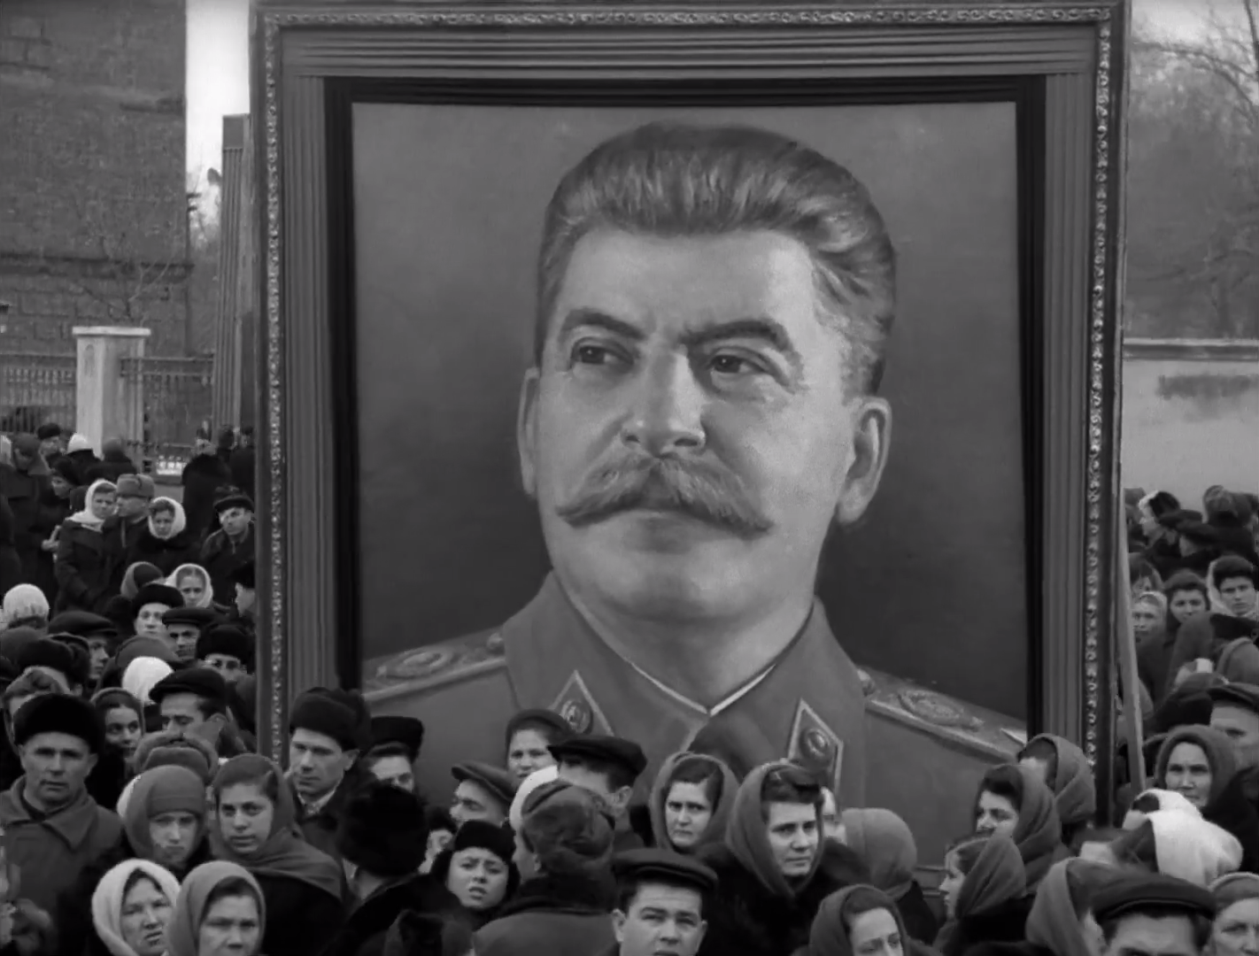
5.03.1953г.

